Slide 1
ВНУТРЕННЯЯ СРЕДА ОРГАНИЗМА - ОСНОВА ЕГО ЦЕЛОСТНОСТИ. КРОВЬ.
БИОЛОГИЯ, 8 КЛАСС

Slide 2
ВНУТРЕННЯЯ СРЕДА ОРГАНИЗМА

Slide 3
В 1850г Клод Бернар (фр.) выдвинул концепцию внутренней среды организма.
Состав внутренней среды (3 жидкости)
Внутренняя среда обладает постоянством состава и физико-химических свойств (гомеостазом).
Гомеостаз организм поддерживает путём саморегуляции.
Тканевая (межклеточная) –(42%)
Кровь
(54,8%)
Лимфа
(3,2%)

Slide 5
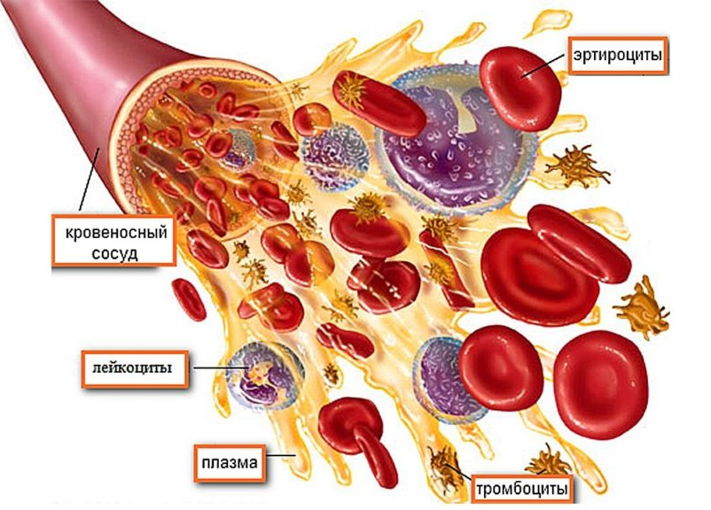
КРОВЬ

Slide 7
Состав цельной крови (схема)
КРОВЬ
ПЛАЗМА
ФОРМЕННЫЕ ЭЛЕМЕНТЫ
СЫВОРОТКА
ФИБРИНОГЕН
эритроциты
тромбоциты
лейкоциты
вода
растворённые вещества
физраствор
продукты распада
Белки (7%)
Липиды (0,7%)
Глюкоза (0,12%)
Минерал. Соли (0,9%)

Slide 8
ФУНКЦИИ КРОВИ
Транспортная (кислород, питательные вещества, продукты распада);
Регуляторная (перенос гормонов);
Выделительная (выведение продуктов распада);
Дыхательная (перенос О2, СО2)
Теплорегуляторную (удаление излишков тепла);
Защитная (иммунитет)
Гомеостатическая (поддержка гомеостаза)

Slide 9
ФОРМЕННЫЕ ЭЛЕМЕНТЫ КРОВИ

Slide 10
Форменные элементы крови
название клеток | строение | кол-во в 1мм² крови | функция | место образования | время жизни
эритроциты | D=8 мкм | ♀ - 4,5млн, ♂ - 5 млн | транс-портная | ККМ | 120 дней
лейкоциты | D=20мкм | 6 – 8 тыс. | защитная (иммун- ная) | ККМ, селезёнка, лимфоузлы | от неск. дней до десятков лет
тромбоциты | D=2-5мкм | 250-400 тыс. | свёртыва- ние крови | ККМ | 2 -7 дней

Slide 11
Интересно знать, что…
В организме взрослого человека 4-5 л крови, она составляет 7 - 8% от массы тела.
Общая площадь поверхности эритроцитов 1/3 га.
За сутки в организме образуется 300 млрд эритроцитов.
Селезёнка-депо эритроцитов, содержит до 300 мл крови.
Молодые эритроциты содержат ядра, зрелые – нет, почти весь объём занимает белок гемоглобин.
Малокровие (анемия) обусловлено малым количеством эритроцитов или низким содержанием гемоглобина.

Slide 13
Виды лейкоцитов и их функции
виды клеток | % в орга-низме | функция | форма
Гранулоциты (72%)
нейтрофилы | 70% | фагоцитоз
эозинофилы | 1,5% | антиаллергенное действие
базофилы | 0,5% | образуют гепарин, гистамин
Агранулоциты (28%)
моноциты | 4% | фагоцитоз, выра-ботка интерферона
Лимфоциты (Т, В) | 24% | выработка антител

Slide 14
Свёртывание крови- защитный механизм от кровопотери
При разрушении тромбоцитов (ранении) образуется тромбопластин, который реагируя с белком протромбином (образуется в печени), превращается в тромбин.
Тромбин взаимодействует с растворимым белком плазмы фибриногеном и превращает его в нерастворимый фибрин, на нитях фибрина осаждаются эритроциты, образуется ТРОМБ – сгусток крови в ране, препятствующий кровотечению. (Благотворно влияют на его образование соли кальция и витамин К). Тромб при небольших кровотечениях образуется в течение 3-8 минут.
Гемофилия – несвёртываемость
крови (заболевание)

Slide 16
Антисвёртывающая система
К антисвёртывающей системе, препятствующей повышенной свёртываемости крови, вызывающей тромбирование сосудов, относят:
Гепарин – вырабатываемый клетками печени и лёгких;
Фибринолизин плазмы крови.
Немаловажно также присутствие в плазме калия (К+)

Slide 17
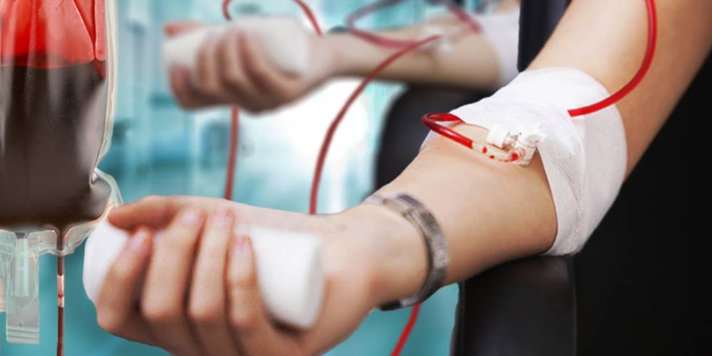
Переливание крови. Группы крови

Slide 18
Из истории
1492г-неудачное переливание крови от 4-х мальчиков крови Римскому папе Иннокентию VIII.
1660г- Ж.-Б. Дени перелил кровь юноше от овцы, последующие эксперименты с кровью кур, овец были неудачны, переливания запретили.
1900г- Карл Ландштейнер (австр.) у людей выявил три группы крови.
1907г- Ян Янский (чех) – IV группу.
1940г- Ландштейнер –открыл резус-фактор (Rh+ и Rh-)

Slide 19
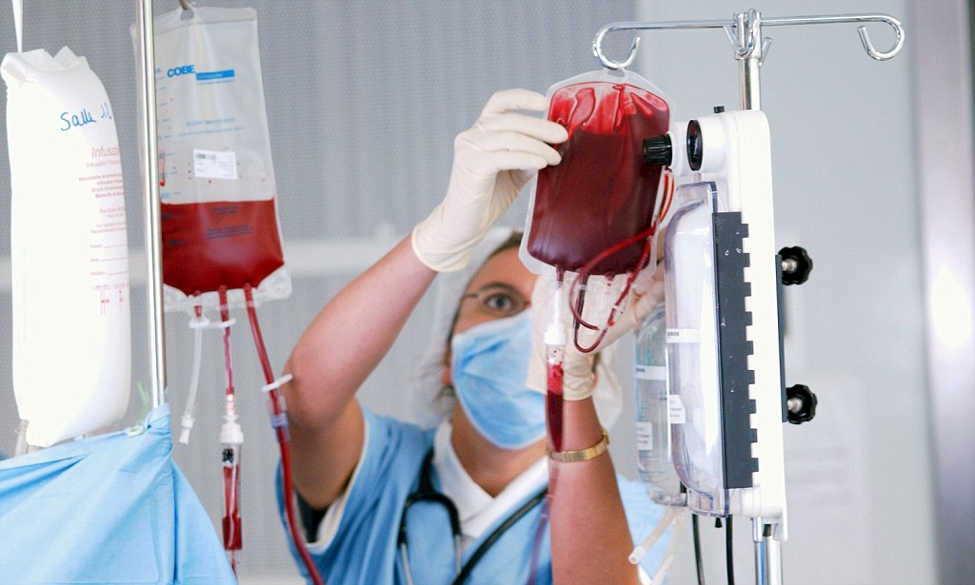

Slide 20
Переливание крови
Донор – человек, отдающий свою кровь для переливания.
Реципиент- человек, которому вливают кровь донора.
1941г –Ландштейнер предложил методы переливания: прямое и непрямое
«капельное» «струйное»

Slide 21
Установлено:
В эритроцитах находятся белки - А, В (агглютинины),
В плазме крови - α, β (агглютиногены).
При несовместимости групп крови во время переливания наблюдается реакция агглютинации (слипание эритроцитов).
В 1940 г. К. Ландштейнер и А. Винер обнаружили в эритроцитах человека совершенно новый белок -антиген, названный ими резус-фактором (Rh). Резус-фактор присутствует в крови 85% людей, а у 15% отсутствует.

Slide 23
Закрепление (проверь себя…)

Slide 24
Закрепление (проверь себя…)

Slide 25
Закрепление (проверь себя…)

Slide 26
Домашнее задание: §13

Slide 27
АВТОР ПРОЕКТА «Внутренняя среда организма-основа его целостности. Кровь.», биология, 8 класс
Могильная Н. А.,
преподаватель биологии
ГБОУ РК «КУВКИ лицей искусств»
Керчь, 2018 г

